Slide 1
PHÒNG GIÁO DỤC & ĐÀO TẠO QUẬN HỒNG BÀNG
TRƯỜNG TIỂU HỌC AN HỒNG
CHÀO MỪNG CÁC THẦY CÔ VỀ DỰ GIỜ
Giáo viên: Lê Thị Hoan
Môn: Toán
Bài dạy: Hỗn số
Lớp dạy: 5A6

Slide 2




Slide 3


Slide 4
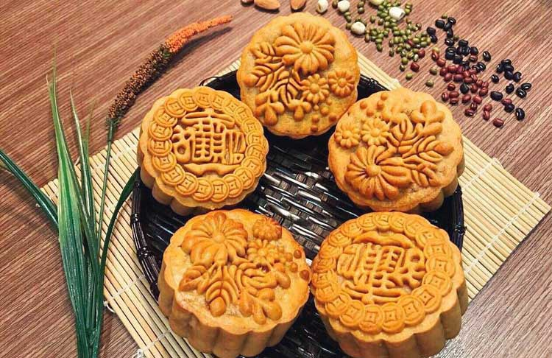

Slide 5

KHÁM PHÁ

Slide 6
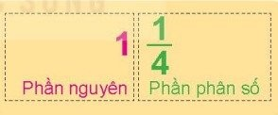

Slide 7
+ Mỗi hỗn số gồm hai phần: Phần nguyên là số tự nhiên và phần phân số bé hơn 1.
+ Để đọc hỗn số, ta đọc phần nguyên, chữ “và” rồi đến phần phân số.

Slide 8

Luyện tập, thực hành

Slide 9
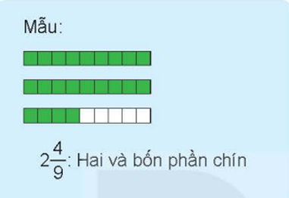
Bài 1/ 24. Viết và đọc hỗn số thích hợp với mỗi hình (theo mẫu)

Slide 10

AI NHANH, AI ĐÚNG?

Slide 11

LUẬT CHƠI
Trò chơi: Ai nhanh, ai đúng?
Trong thời gian 30 giây, các em suy nghĩ, viết đáp án đúng và giơ bảng khi có hiệu lệnh hết giờ.
Bạn nào đúng tất cả các câu thì bạn đó thắng cuộc.

Slide 12
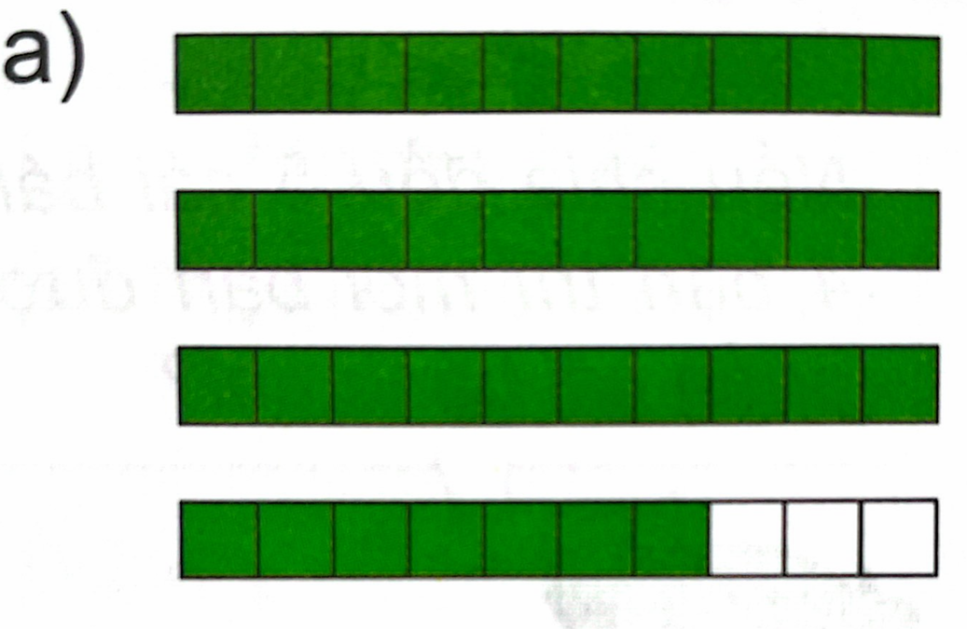

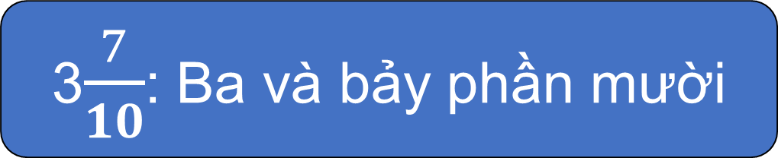
Bài 1/ 24. Viết và đọc hỗn số thích hợp với mỗi hình ( theo mẫu)
3$\frac{7}{10}$: Ba và bảy phần mười

Slide 13
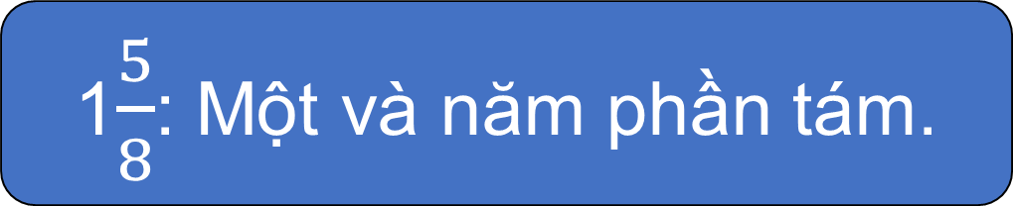
Bài 1/ 24. Viết và đọc hỗn số thích hợp với mỗi hình ( theo mẫu)
1$\frac{5}{8}$: Một và năm phần tám.

Slide 14

Bài 2/24. Chỉ ra phần nguyên và phần phân số trong mỗi hỗn số sau:

Slide 16
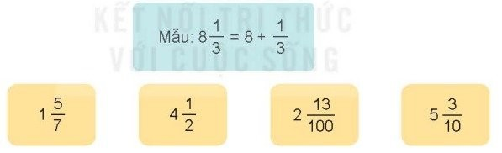
Bài 3/ 24. Viết (theo mẫu)

Slide 17
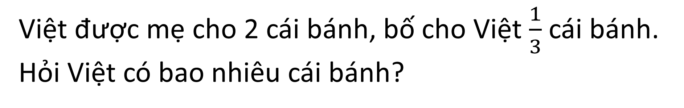
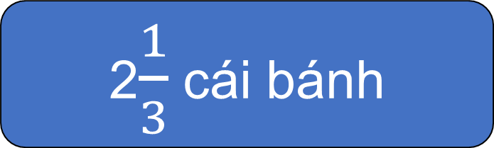
Việt được mẹ cho 2 cái bánh, bố cho Việt $\frac{1}{3}$ cái bánh. Hỏi Việt có bao nhiêu cái bánh?
2$\frac{1}{3}$ cái bánh

Slide 18





BÀI HỌC KẾT THÚC
Chúc các em học tốt

Slide 20

Bài 3/ 24. Viết (theo mẫu)
= 1 +
= 4 +
= 2 +
= 5 +

Slide 21
Vận dụng, trải nghiệm

Slide 22
Trò chơi: Tìm hỗn số - ghép hình:
1
1
2

Slide 23
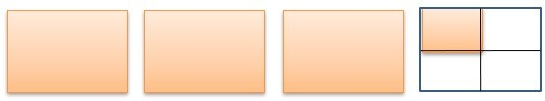

Trò chơi: Tìm hỗn số - ghép hình:

Slide 24

DẶN DÒ:
Bài sau: Hỗn số (tiết 2)

Slide 25
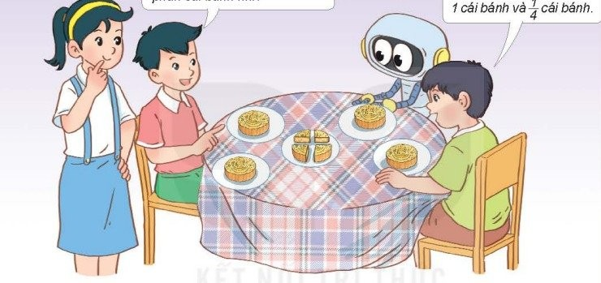
Chia đều 5 cái bánh cho 4 bạn thì mỗi bạn sẽ được mấy phần cái bánh ?
1 cái bánh và cái bánh
1 và
Viết gọn là
là hỗn số

Slide 26
